Slide 1
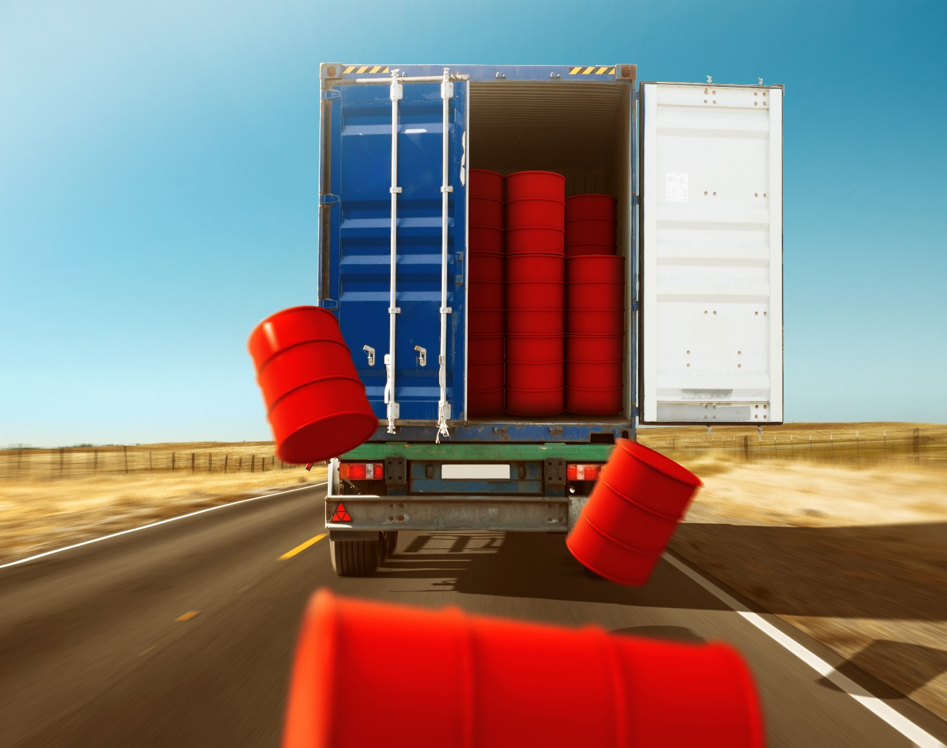
Ladungssicherung
Referent:in, Ort
© lassedesignen - stock.adobe.com

Slide 2
Intro
Agenda
Einstieg
Auf die Ladung wirkende Kräfte
Prinzipien der Ladungssicherung
Hilfsmittel der Ladungssicherung

Slide 3
Einstieg
01

Slide 4
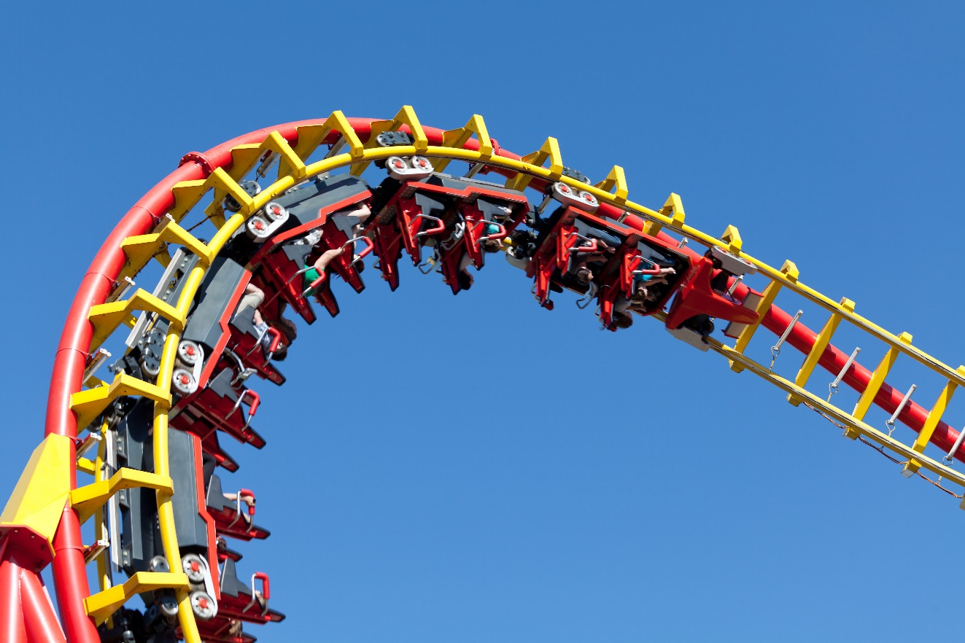
Erinnern Sie sich an Ihre letzte Achterbahnfahrt?
Wenn Sie Ihr Fahrzeug beschleunigen, abbremsen oder Kurven fahren,
ist das für Ihre Ladung die reinste Achterbahnfahrt!
© Digitalpress - stock.adobe.com

Slide 5
Ladungssicherung bei Jeder Fahrt
Eine gute Ladungssicherung ist wichtig,
um Unfälle zu vermeiden und die Verkehrssicherheit zu gewährleisten,
um zu verhindern, dass die Ladung während des Transports beschädigt wird, und
um Sie vor Bußgelder oder Strafen für Verstöße gegen die geltenden Vorschriften zu schützen.
Denn: Als Fahrer eines Fahrzeugs sind Sie laut Straßenverkehrsordnung persönlich für die Ladungssicherung verantwortlich.

Slide 6
Rechtliche Grundlagen der Ladungssicherung
Die Straßenverkehrsordnung (StVO) regelt, was bei der Beladung von Fahrzeugen zu beachten ist.
§ 22 StVO: Wer ein Fahrzeug belädt, muss dafür sorgen, dass die Ladung so verstaut und gesichert ist, dass sie selbst bei Vollbremsung oder plötzlicher Ausweichbewegung nicht verrutschen, umfallen oder herabfallen kann.
§ 23 Abs. 1 StVO: Der FAHRER muss dafür sorgen, dass das Fahrzeug sowie die Ladung vorschriftsmäßig sind und die Verkehrssicherheit des Fahrzeugs durch die Ladung nicht leidet.
Unfallverhütungsvorschrift DGUV-V 70 „Fahrzeuge“: Der Schutz von (versicherten) Personen steht im Mittelpunkt. Ladung ist so zu verstauen und bei Bedarf zu sichern, dass bei üblichen Verkehrsbedingungen eine Gefährdung von Personen ausgeschlossen ist.

Slide 7
Auf die Ladung wirken Kräfte
02

Slide 8
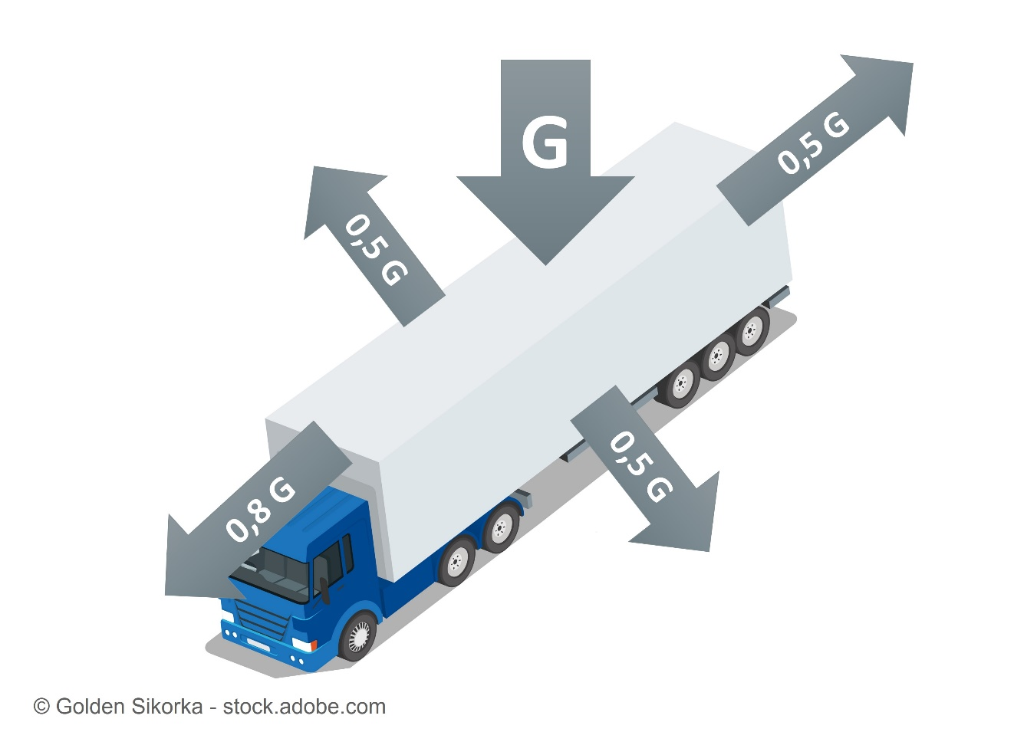
Während der Fahrt wirken enorme Kräfte auf die Ladung
Beschleunigen, bremsen, Kurven fahren
Bei gleichbleibender Geschwindigkeit in Geradeausfahrt wirken keine Kräfte auf die Ladung.
Treten jedoch Beschleunigungen auf, wie z. B. bei Bremsvorgängen, Kurvenfahrten, Erhöhung der Geschwindigkeit, aber auch bei Überfahren von Unebenheiten der Fahrbahndecke, wirken auf die Ladung Kräfte, die ein Verrutschen der Ladung bewirken können.
G = Gewichtskraft der Ladung in Newton [N]

Slide 9
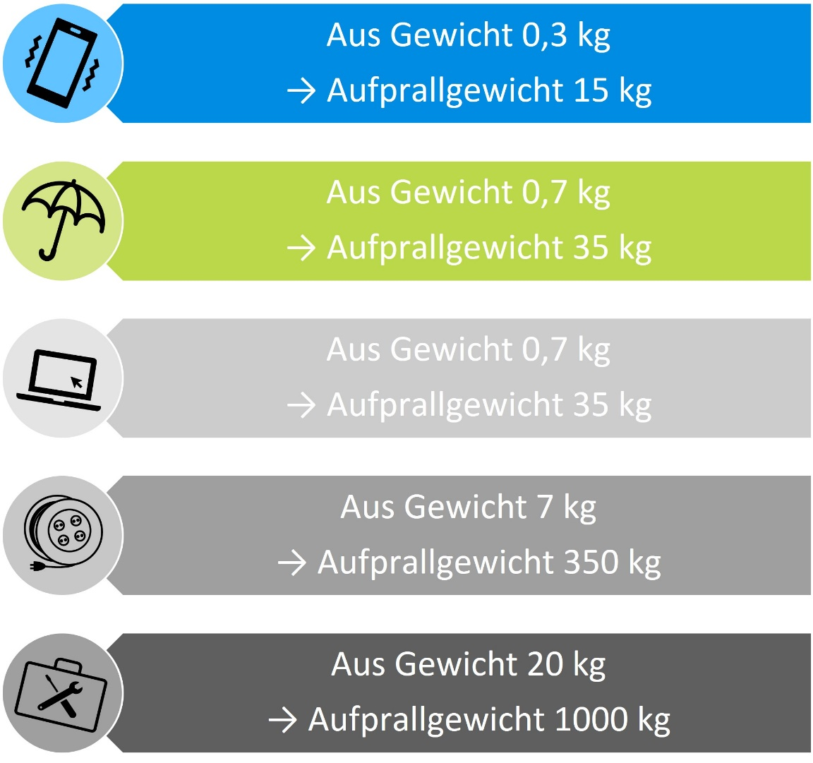
Schon kleine Lasten werden zum Geschoss
Bei einem Aufprall von 50 km/h werden nicht gesicherte Gegenstände zu Geschossen. Das Gewicht vervielfacht sich dann bis zum 50-Fachen.
Deshalb gilt unabhängig von der Art des Fahrzeugs und von der Größe der transportierten Gegenstände und Waren:
Ladungssicherung ist immer erforderlich!

Slide 10


Video Ladungssicherung

Slide 11
Prinzipien der Ladungssicherung
03

Slide 12
Grundregeln für einen sicheren Transport
        Geeignetes Fahrzeug wählen
    Aufbau und Ausrüstung des Fahrzeugs müssen die entstehenden Kräfte aufnehmen können.
        Fahrzeug klug beladen
    Schwerpunkt niedrig und auf der Längsmittellinie des Fahrzeugs
    Last gleichmäßig auf den Achsen verteilen, besonders bei Teilbeladung.
        Zulässiges Gewicht NIEMALS überschreiten
    Das zulässige Gesamtgewicht bzw. Achsgewicht (siehe Fahrzeugpapiere) darf nicht überschritten werden.
        Geschwindigkeit anpassen
    auf Ladegut, Straßen- und Witterungsverhältnisse sowie Fahreigenschaften

Slide 13
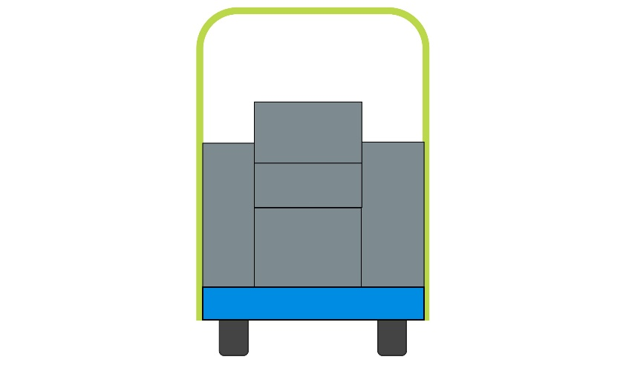
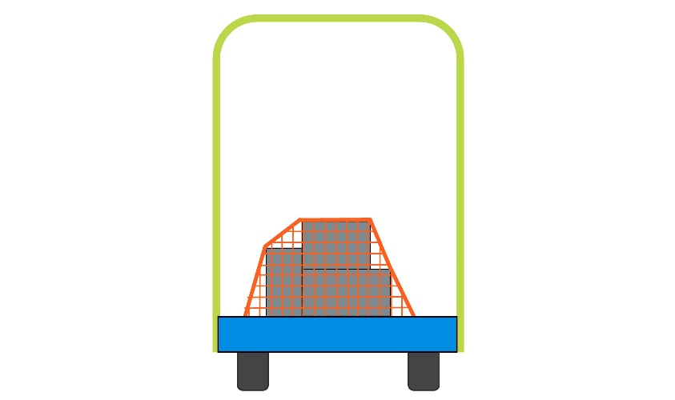
Arten der Ladungssicherung
Formschlüssige Ladungssicherung
          Formschluss
Beladung erfolgt
  lückenlos oder
  durch direkte Verbindung eines Zurrmittels zwischen Ladegut und Fahrzeugaufbau
Formschlüssige Ladungssicherung
lückenlos, bündig
Formschlüssige Ladungssicherung
mit Hilfsmitteln (z. B. Netzen)

Slide 14
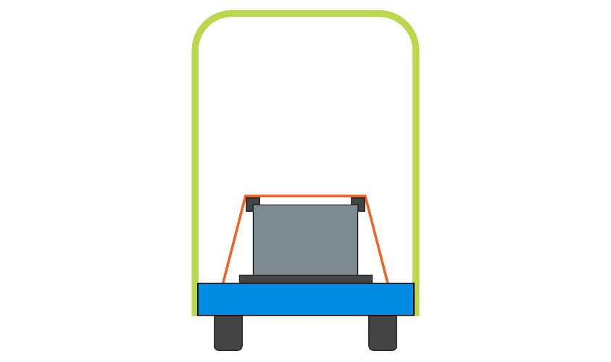
Arten der Ladungssicherung
Kraftschlüssige Ladungssicherung
          Kraftschluss
Reibungskräfte werden erhöht durch:
  Niederzurren,
  Verwendung von Antirutschmatten
  oder Säubern der Ladefläche
  In der Praxis werden häufig Kombinationen aus form- und kraftschlüssiger Ladungs-sicherung verwendet.
Kraftschlüssige Ladungssicherung
Fixierung durch Niederzurren

Slide 15
Hilfsmittel der Ladungssicherung
04

Slide 16
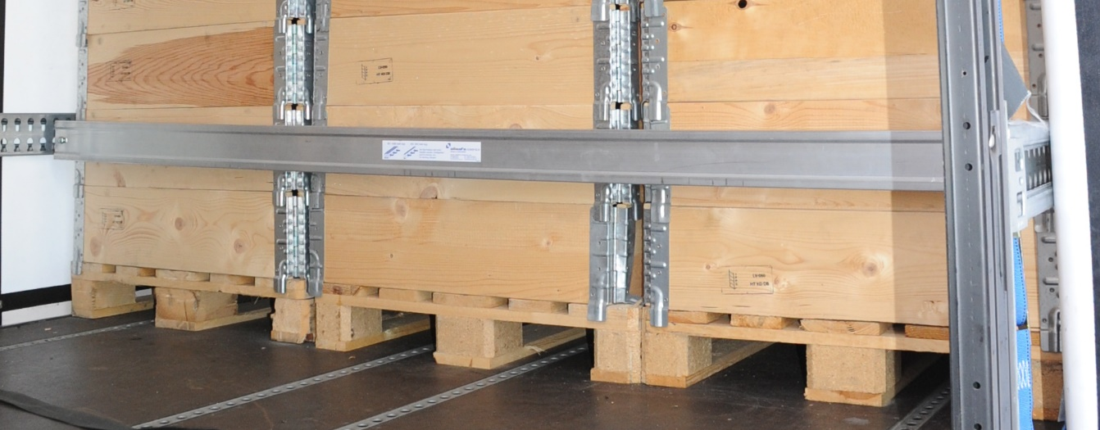
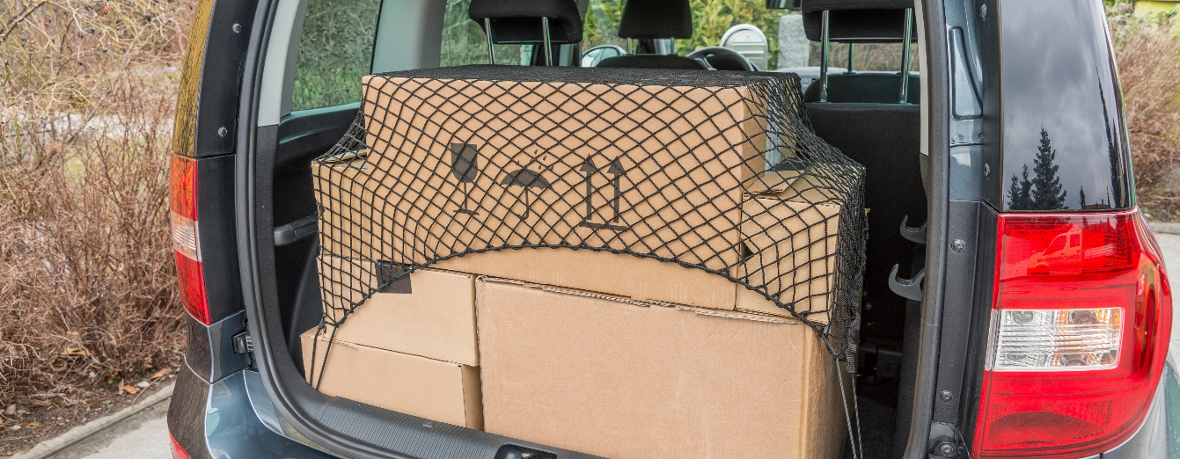
Hilfsmittel zur Ladungssicherung
Ankerschienen, Sperrstangen, Sperrbalken, Zurrnetze
Ankerschienen können sowohl an den Seiteninnenwänden als auch an Boden und Dach montiert werden. Kombiniert mit Sperrstangen oder Sperrbalken können viele Arten von Gütern formschlüssig gesichert werden.
Netze werden im Allgemeinen als flexibel einsetzbare Ladungssicherungshilfsmittel verwendet. Als Zurrnetze bieten sie form- und kraftschlüssige Sicherungsmöglichkeiten.
© Mixage - stock.adobe.com
© Andreas Gruhl - stock.adobe.com

Slide 17
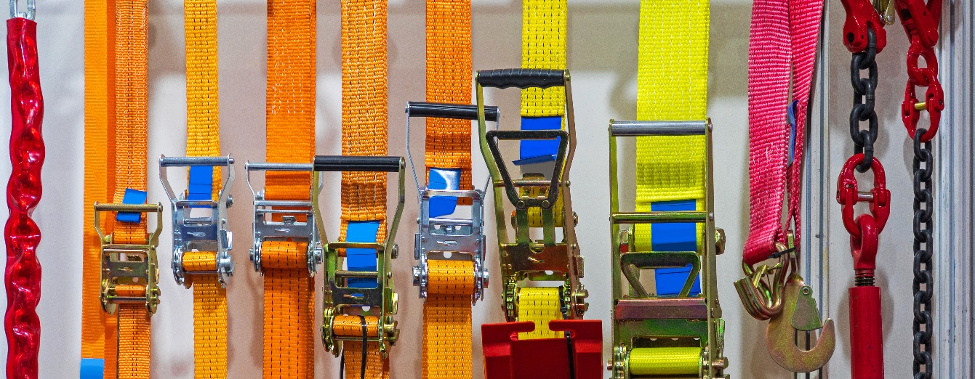
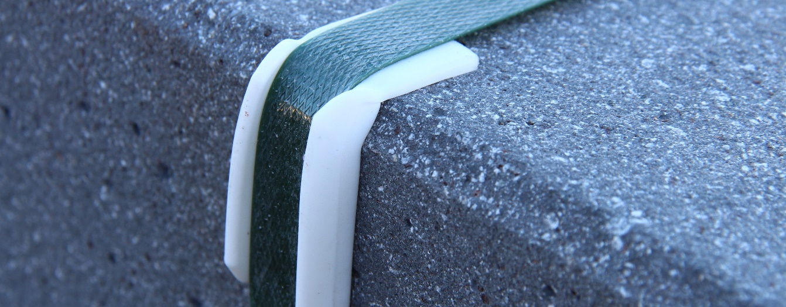
Hilfsmittel zur Ladungssicherung
Kantenschoner, Zurrgurte
Ein Zurrgurt ist ein gewebtes Gurtband aus Chemiefasern mit einem Spannelement.
Zurrketten kommen hauptsächlich bei Lkw-Transporten mit hohen Lasten zum Einsatz.
Kantenschoner gewährleisten ein besseres Gleiten der Zurrgurte über die Kanten. Somit sorgen sie für eine gleichmäßigere Kraftverteilung über den gesamten Zurrgurt.
© markobe - stock.adobe.com
© WoGi - stock.adobe.com

Slide 18
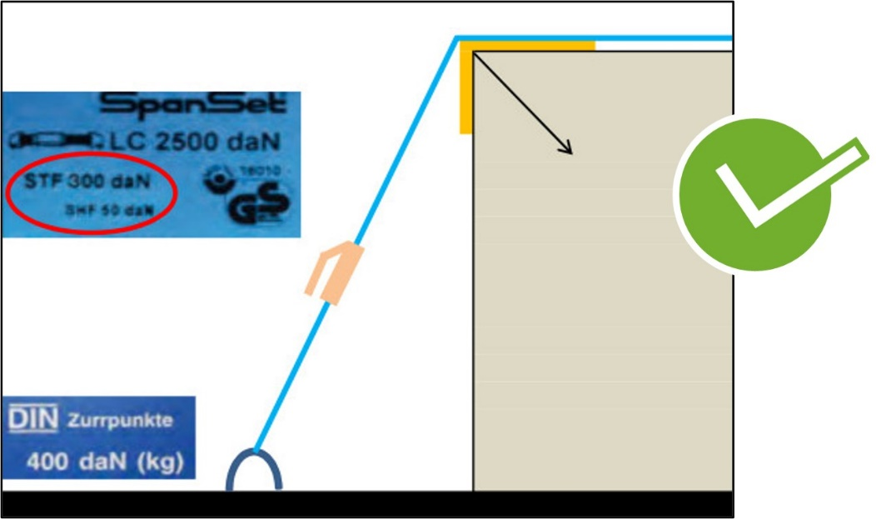
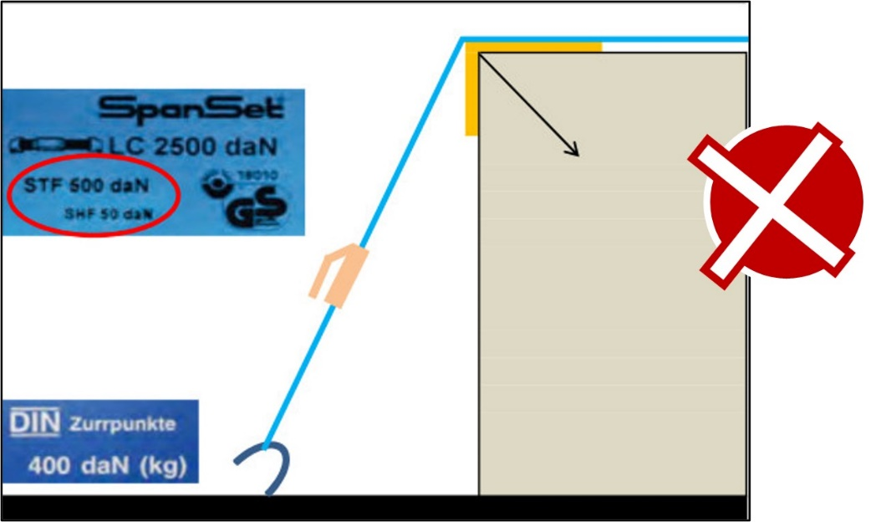
Hilfsmittel zur Ladungssicherung
Stimmen Sie den Zurrgurt auf den vorhandenen Zurrpunkt ab.
Der Zurrpunkt wird unterhalb seiner Belastbarkeit von 400 daN (kg) beansprucht. Der Zurrgurt ist auf den Zurrpunkt abgestimmt.
Achtung!
Da der Zurrgurt überdimensioniert ist, besteht die Gefahr, dass der Zurrpunkt überlastet und beschädigt wird.

Slide 19
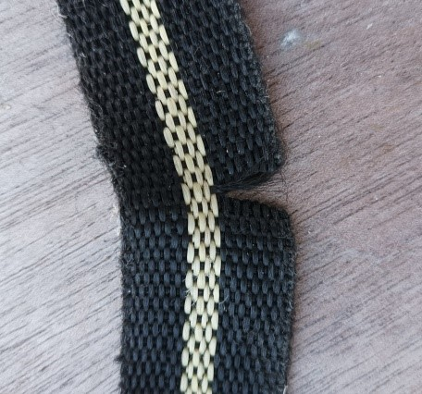

Hilfsmittel zur Ladungssicherung
Ablagereife von Zurrgurten
Verwenden Sie Zurrgurte nicht, bei:
  Einschnitten größer als 10 % an der Webkante
  Übermäßigem Verschleiß
  Beschädigungen der Nähte
  Verformungen durch Wärme
  Unleserlichem oder fehlendem Zurrgurt-Etikett
  Brüchen oder groben Verformungen an Ratsche oder Verbindungselementen
  Mehr als 5 % Aufweitung im Hakenmaul, bleibenden Verformungen oder erheblicher Korrosion
  Zurrgurte nicht verdrehen und verknoten

Slide 20
Hilfsmittel zur Ladungssicherung
        Füllmittel zum Schließen von Ladelücken
  Nutzen Sie Füllmaterial zum Ausfüllen von Ladelücken, z. B.
    Stausäcke
    Hartschaumpolster oder druckfester Schaumstoff
    Kanthölzer oder Leerpaletten
        Antirutschmatten
  können die Reibung zwischen dem Ladegut und dem Ladeboden um ein Vielfaches erhöhen
  eignen sich auch als Zwischenlagen bei Kisten oder Kartons
  die Ladefläche muss sauber und besenrein sein

Slide 21
Gegenstände in der Fahrerkabine
05

Slide 22
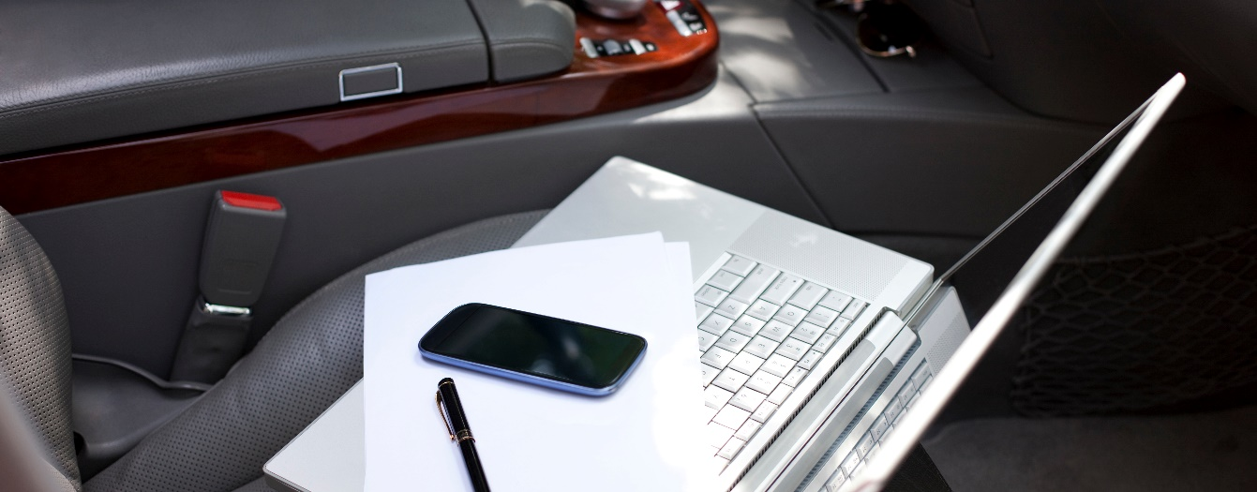
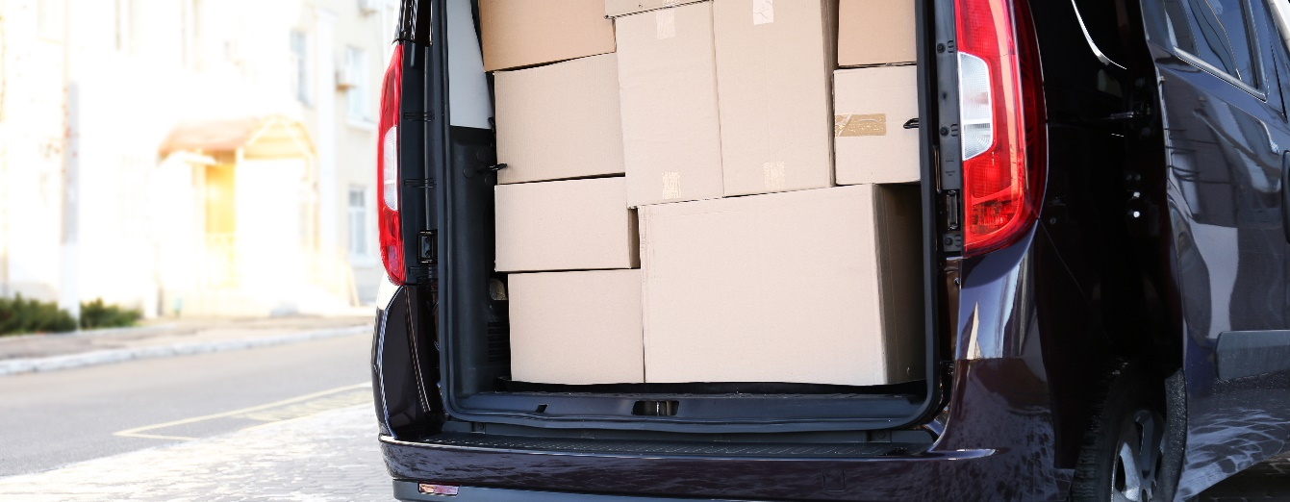
Sichere Fahrt
Gegenstände auf Beifahrersitz und Rücksitz
Nutzen Sie Beifahrersitz, Rücksitz und Armaturenbrett NIEMALS als Ablage für ungesicherte Gegenstände!
Achten Sie auch darauf, dass Warndreieck, Verbandkasten und Warnwesten selbst bei voller Beladung noch gut zu erreichen sind.
© Blue Jean Images - stock.adobe.com
© Africa Studio - stock.adobe.com

Slide 23
Abschlussbotschaft

